Slide 1


javascript 高级应用
讲解人：赵爱清

Slide 2


1.理解函数
2.对象与原型
目 录
contents
3.继承与闭包
4.Jq源码

Slide 3
01
理解函数

Slide 4
理解函数
函数定义
var fn1 = function(){}
var fn2 = fn1;
函数的赋值是通过拷贝来完成和对象的赋值不同，对象是指向同一个引用，更像java 中 String
函数重载
通过函数定义我们可以了解到，函数不存在重载
参数和返回值
由于函数是对象，所以可以直接把函数通过参数传递进来也可以作为参数返回
函数的属性和方法
函数的内部属性arguments,this
函数的属性length,prototype
函数的方法call,apply

Slide 5
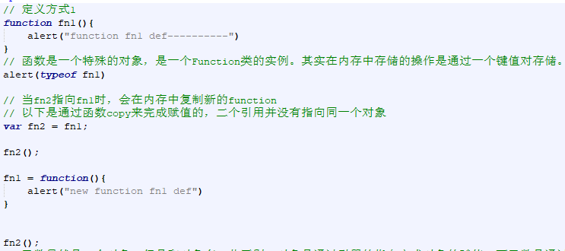
函数定义

Slide 6
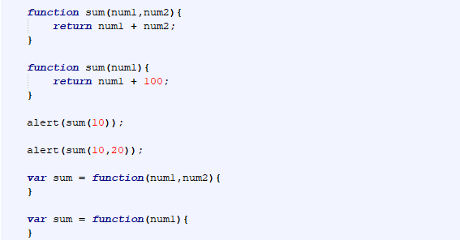
函数重载

Slide 7
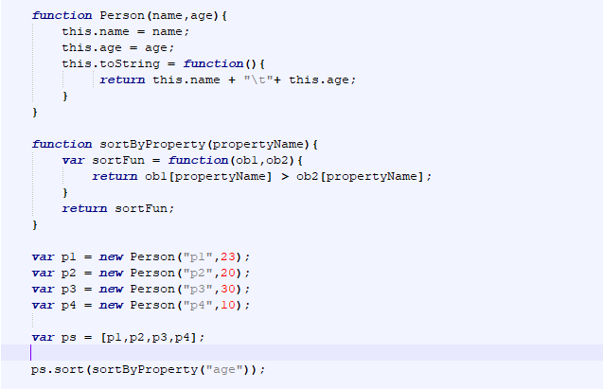
参数和返回值

Slide 8
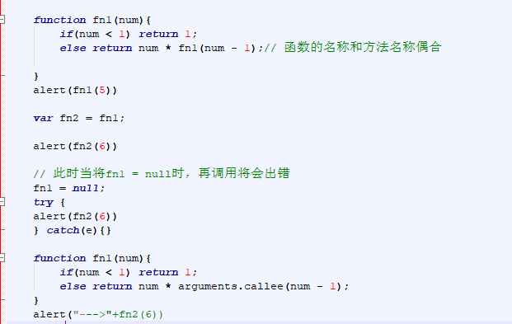
函数属性和方法
函数的内部属性arguments
函数对象中有一个属性叫做arguments，通过这个属性可以获取相应的参数值，这个属性就是一个数组，也就是传递进来的参数 。arguments中还有一个方法callee,可以有效的解偶

Slide 9
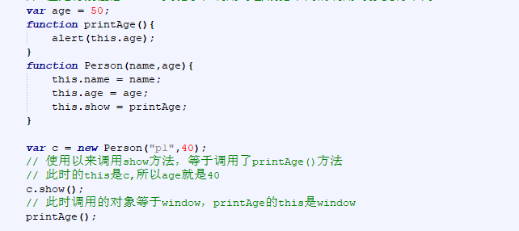
函数属性和方法
函数的内部属性this
当需要创建一个类的时候，设置类的属性和方法需要通过this关键字来引用
但是特别注意：this关键字在调用时会根据不同的调用对象变得不同

Slide 10
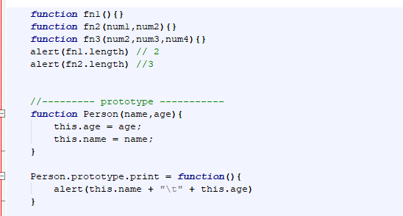
函数属性和方法
函数的属性length和prototype
函数的length就表示函数所期望的参数值
函数的prototype

Slide 11
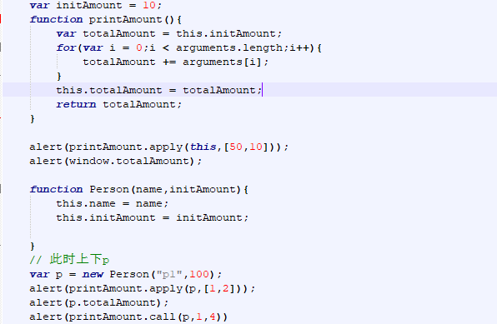
函数属性和方法
函数的方法apply和call
call 和apply可以通过函数名称来调用函数，
对于apply而言，有两个参数，第一个是调用的上下文，第二个是参数数组，可以直接把arguments传递进去。

Slide 12
理解函数
function
this
prototype
原型
继承

Slide 13
02
对象与原型

Slide 14
对象创建与原型
对象定义
var p = new object();
通过JSON（javascript simple object natation）
通过构造函数
通过原型方式创建
通过构造函数和原型，将属性在构造函数中定义，将方法在原型中定义
原型的内存模型
原型是js中非常特殊一个对象，当一个函数创建之后，会随之就产生一个原型对象，当通过这个函数的构造函数创建了一个具体的对象之后，在这个具体的对象中就会有一个属性指向原型。
原型的重写
由于原型重写，而且没有通过函数的prototype方法指定，此时的constructor不会在指向该函数，而是指向object

Slide 15
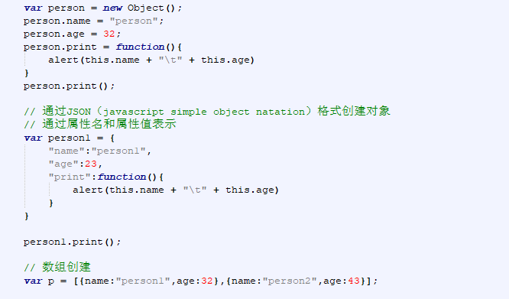
对象定义1

Slide 16
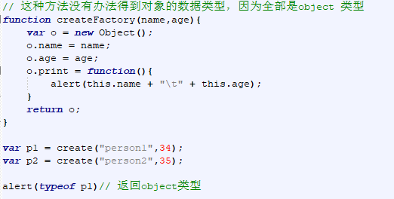
对象定义2

Slide 17
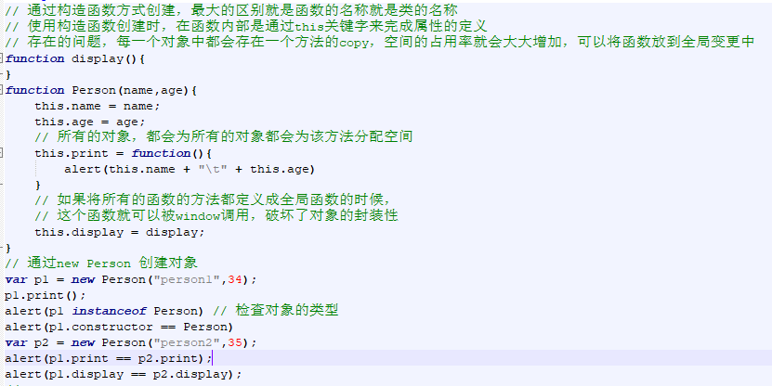
对象定义3

Slide 18
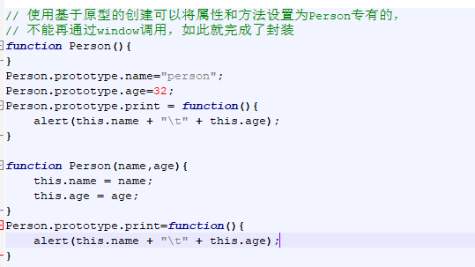
对象定义4

Slide 19

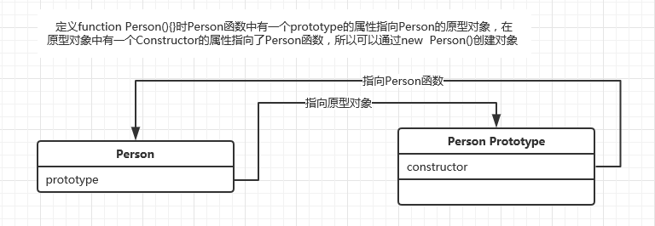
原型的内存模型1

Slide 20
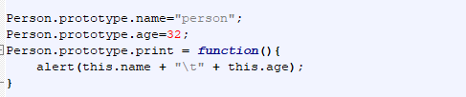
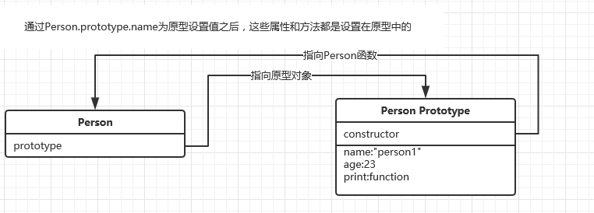
原型的内存模型2

Slide 21

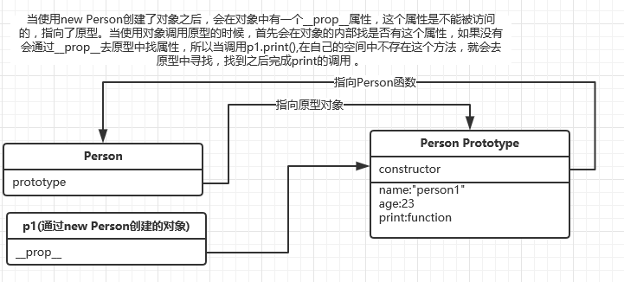
原型的内存模型3

Slide 22

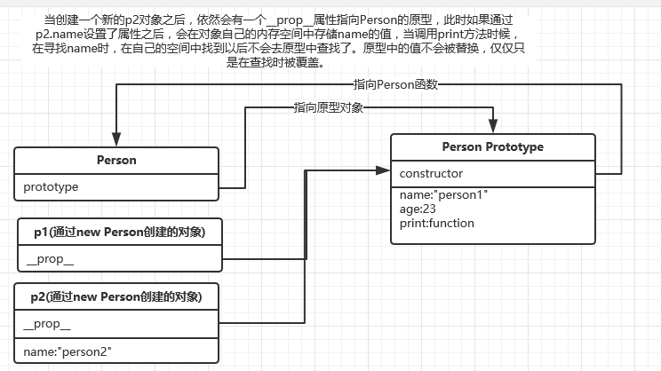
原型的内存模型4

Slide 23
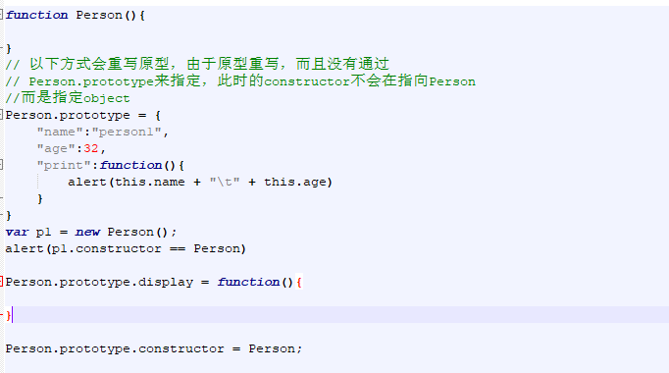
原型重写

Slide 24
03
继承与闭包

Slide 25
04
jquery源码

Slide 26
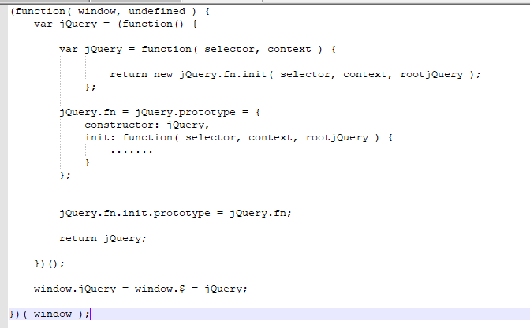
源代码

